Slide 1
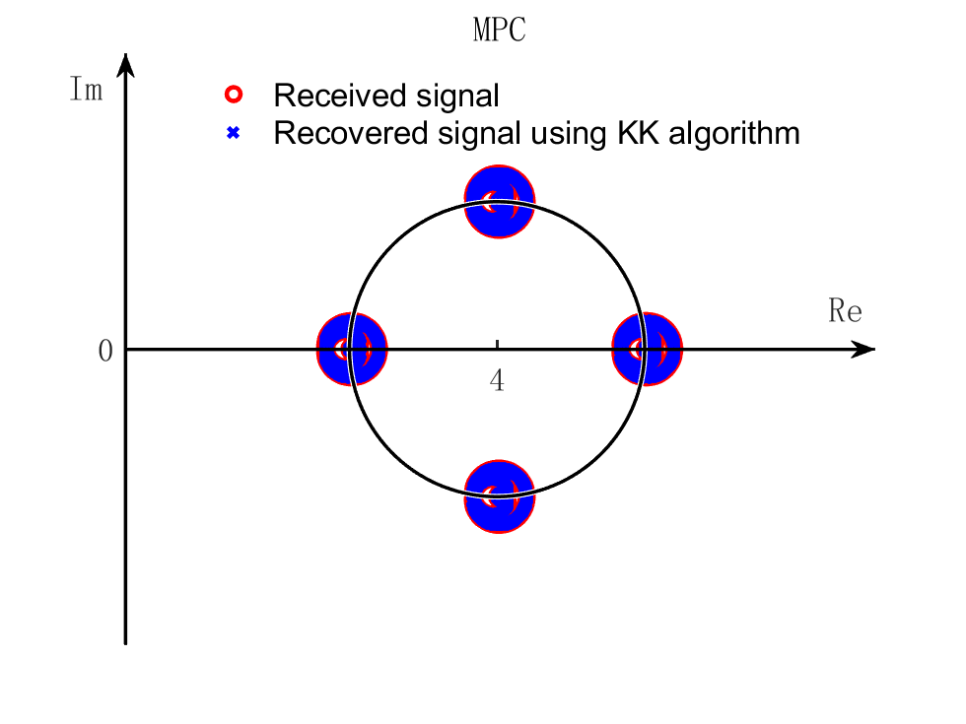
单边带信号
放大

Slide 2
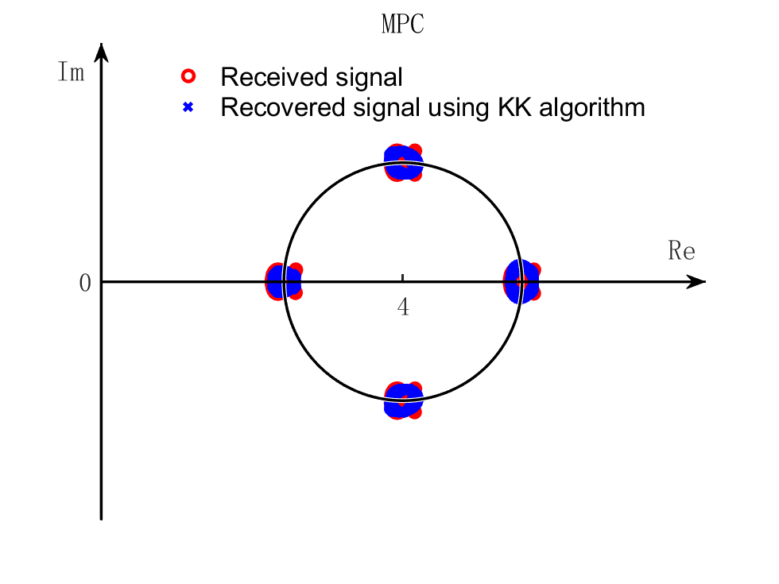
双边带信号
放大
信号恢复效果差

Slide 3
双边带信号性能损失原因探究
分为dither信号自拍频；dither信号之间的交调项；dither信号的平方项；
载波与dither信号的交调项；传输信号与dither信号的交调项

Slide 4
双边带信号性能损失原因探究
分为dither信号自拍频；dither信号之间的交调项；dither信号的平方项；
载波与dither信号的交调项；传输信号与dither信号的交调项

Slide 5
单边带
双边带
双边带信号
单边带信号
新频率
幅度小

Slide 6
可省略

Slide 7
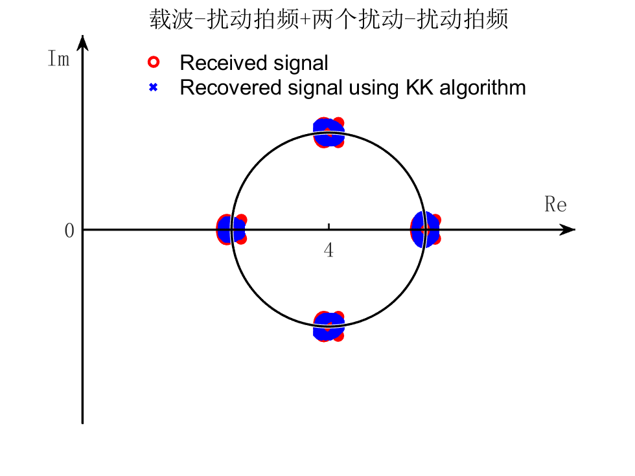
双边带信号

Slide 8
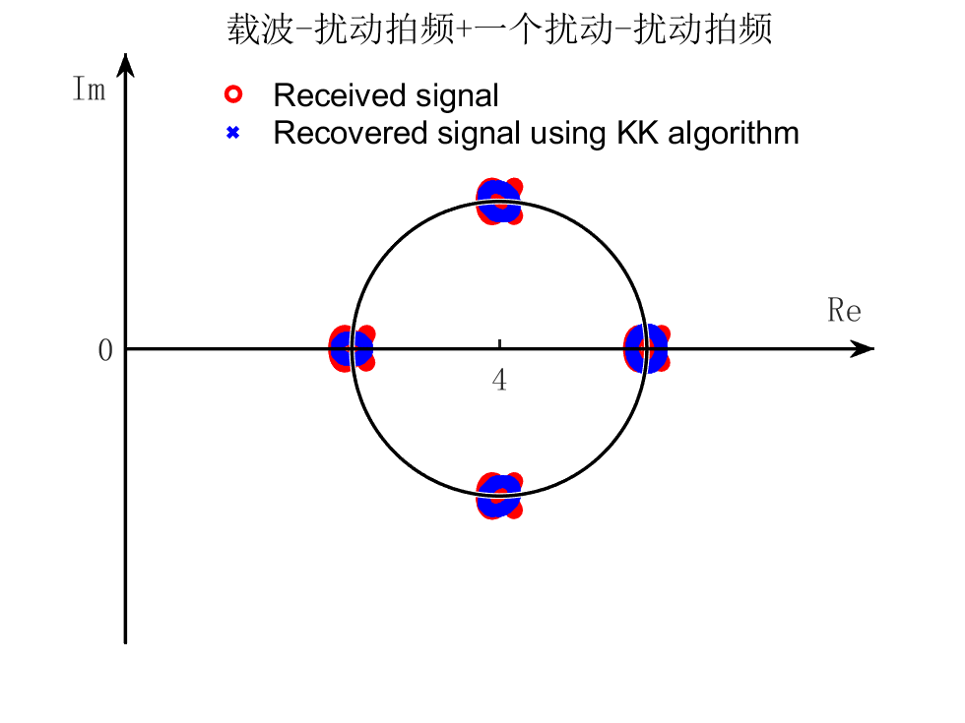
双边带信号

Slide 9
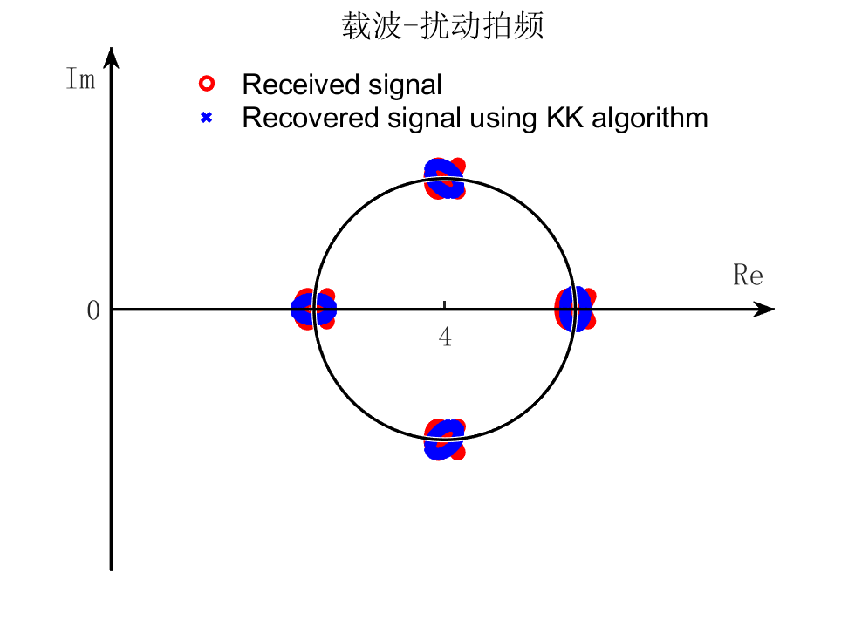
双边带信号

Slide 10
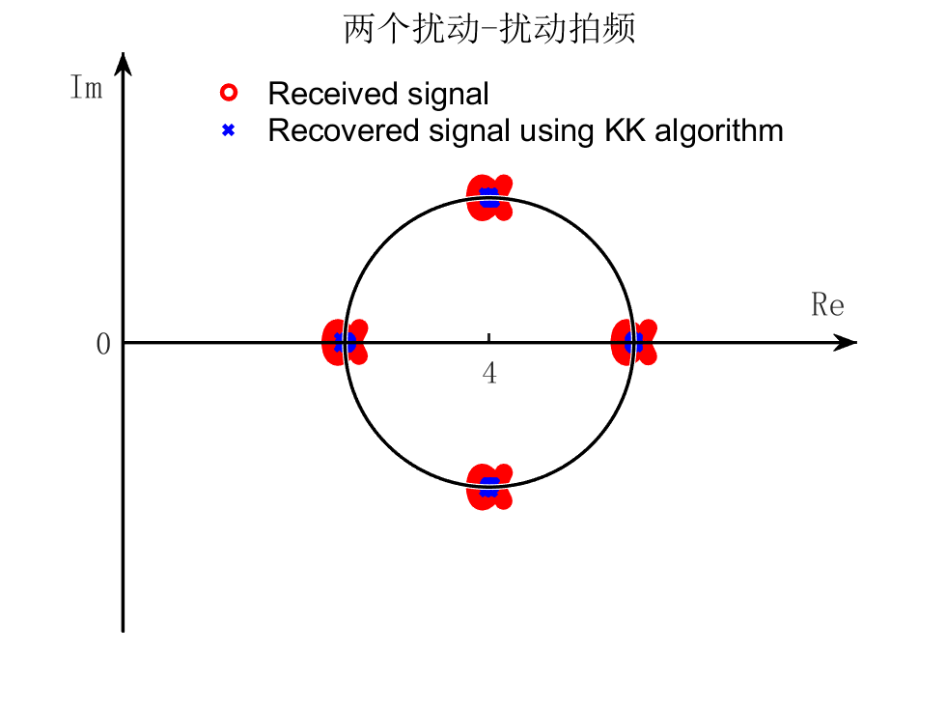
双边带信号

Slide 11
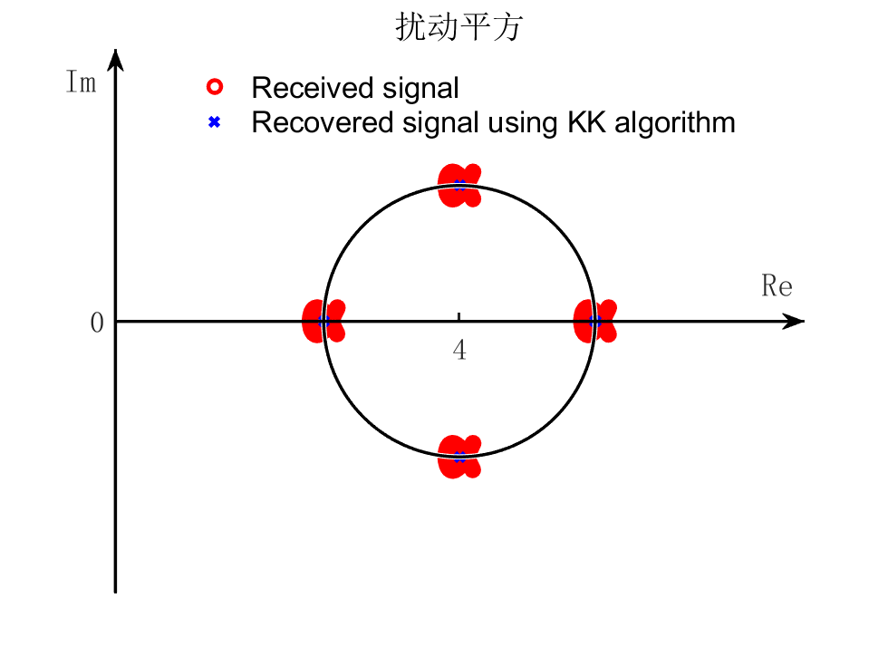
双边带信号

Slide 12
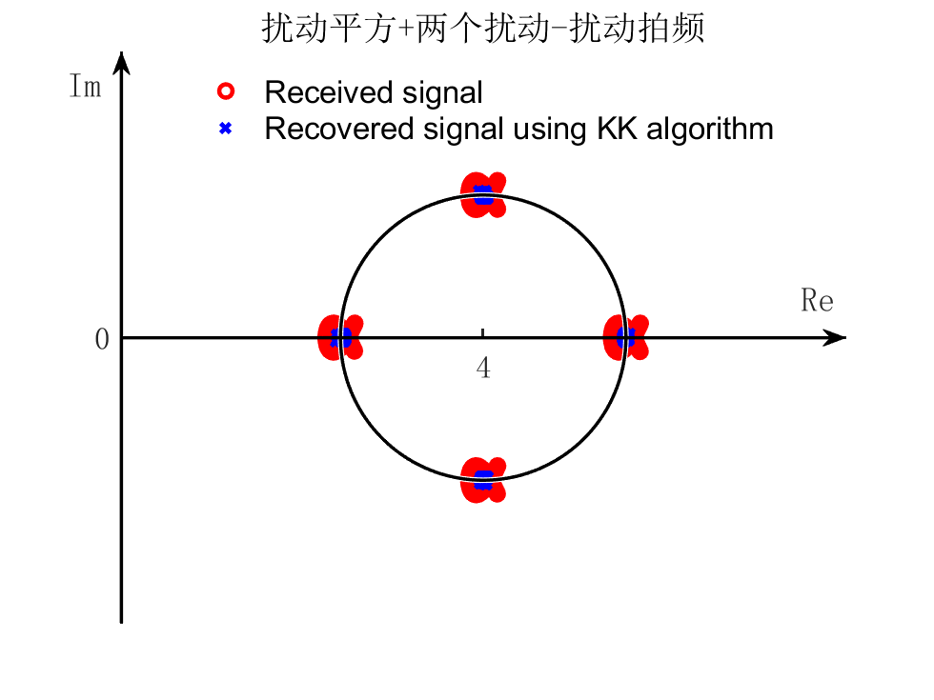
双边带信号

Slide 13

双边带信号

Slide 14
单边带
Out-of-band
In-band

Slide 15
双边带
Out-of-band
In-band

Slide 16
宽带信号传输
双边带信号
背靠背
CSPR is 10.26dB
BER = 0.0281196

Slide 17
宽带信号传输
双边带信号
背靠背(去除载波-扰动拍频)
BER = 0.0287833

Slide 18
宽带信号传输
双边带信号
背靠背(去除扰动平方项)
BER = 0.0299837

Slide 19
宽带信号传输
双边带信号
背靠背(去除扰动拍频项)
BER = 0.0136296

Slide 20
宽带信号传输
双边带信号
背靠背(去除扰动拍频和载波-扰动拍频)
BER = 0.0000000

Slide 21
宽带信号传输
双边带信号
单边带信号

Slide 23
宽带信号传输
双边带信号
单边带信号

Slide 24
宽带信号传输光纤
BER = 0.0061912
BER = 0.0002917
使用算法处理后

Slide 25
宽带信号传输
双边带信号
单边带信号

Slide 26
宽带信号传输
双边带信号
单边带信号

Slide 29
E₁，E₂几乎重合
E₁更靠近SSBI

Slide 31
80km w/o 0%Vpi
80km w/o 8%Vpi
80km w SIC 8%Vpi
80km w/o 10%Vpi
80km w SIC 10%Vpi
80km w/o 5%Vpi
80km w SIC 5%Vpi
80km w/o 2%Vpi
80km w SIC 2%Vpi

Slide 32
绿线为分组解码性能；
红线为全部解码性能
80km w/o 0%Vpi
80km w/o 8%Vpi
80km w SIC 8%Vpi
80km w/o 10%Vpi
80km w SIC 10%Vpi
80km w/o 5%Vpi
80km w SIC 5%Vpi
80km w/o 2%Vpi
80km w SIC 2%Vpi

Slide 33
随alpha变化的误码率

